Slide 1

PM: 최상엽
팀원: 정새한슬,이호진,김나래,우상욱

Slide 2
목차
CONTENTS
01
Perplus란?
02
개발동기
03
화면소개
04
DB설계
05
UseCase
06
Q&A

Slide 3




Perplus란?
1

Slide 4
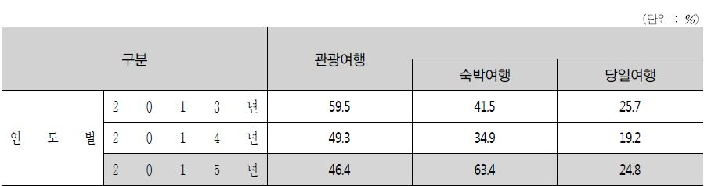
개발동기
2
연도별 개인여행 시 예약 서비스 이용률
출처 : 국민 여행 실태 조사 보고서 (한국관광공사)

Slide 5
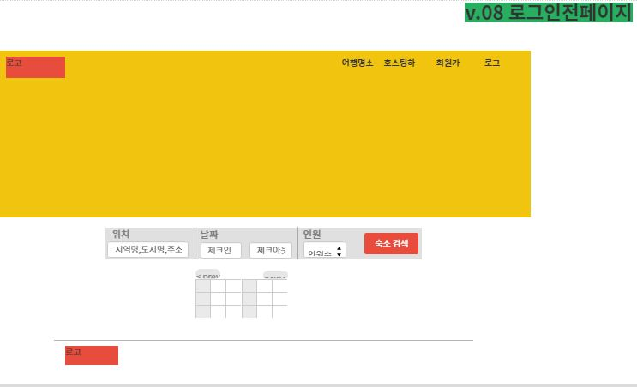
화면소개(메인페이지)
3

Slide 6
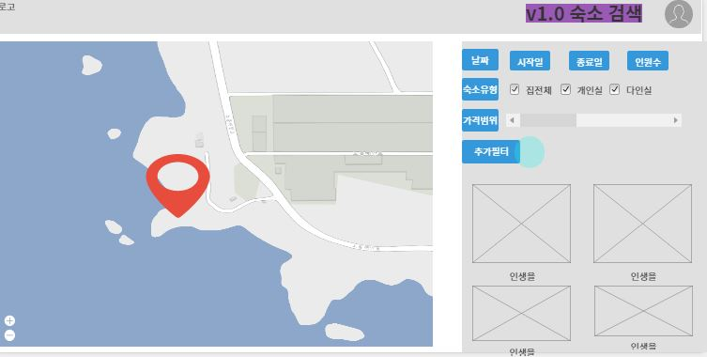
화면소개(숙소검색)
3

Slide 7
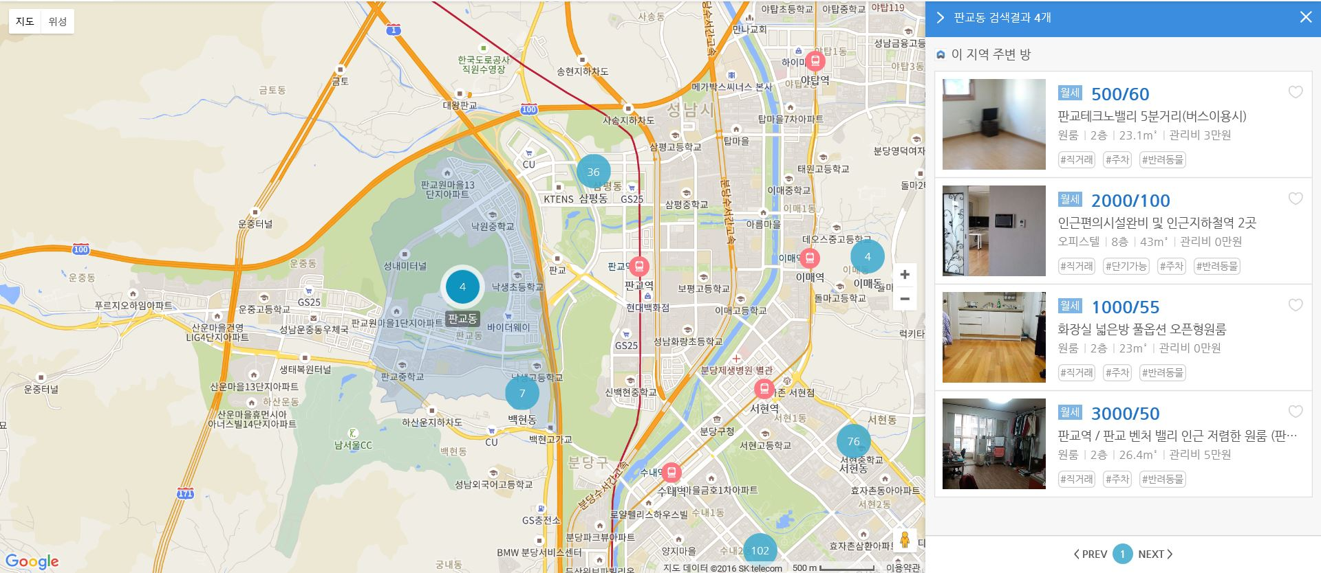
화면소개(숙소검색-다방)
3

Slide 8
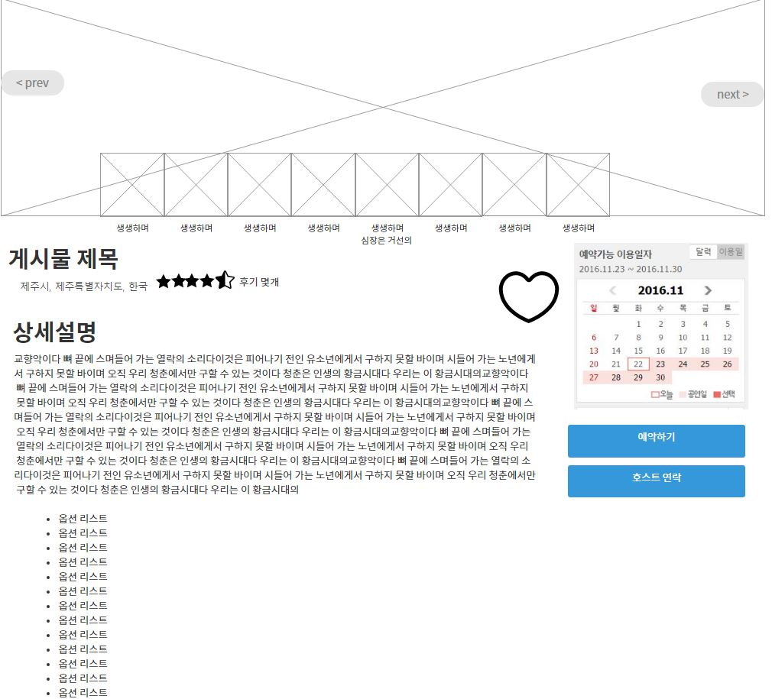
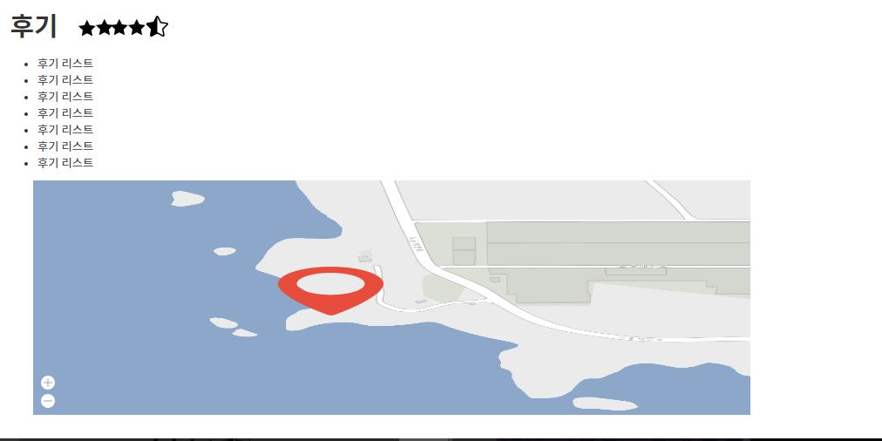
화면소개(숙소상세)
3

Slide 9
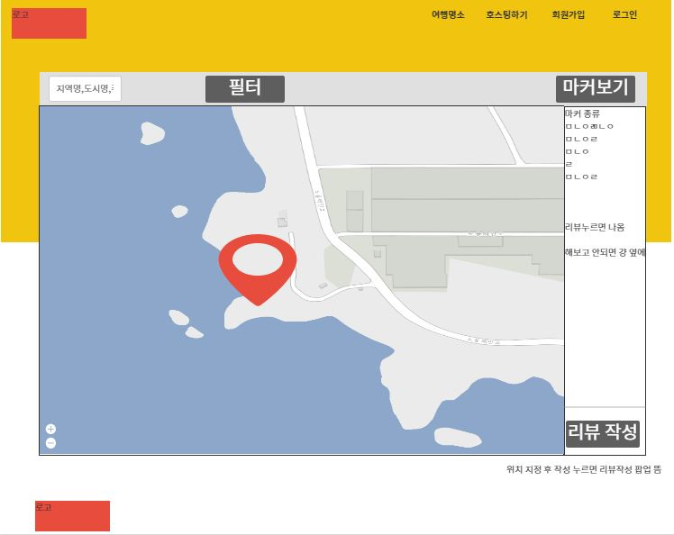
화면소개(리뷰등록)
3

Slide 10
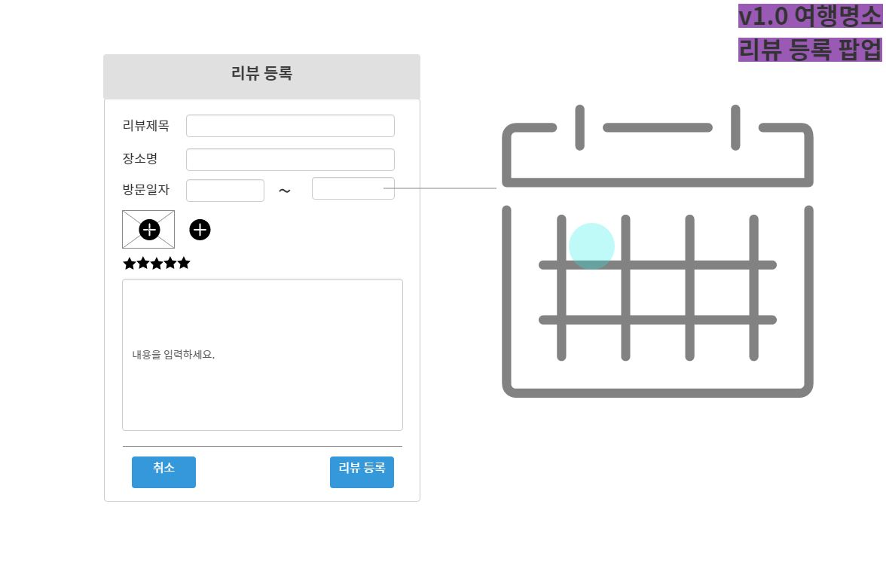
화면소개(리뷰등록)
3

Slide 11
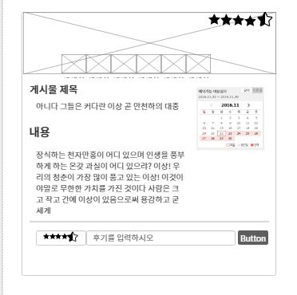
화면소개(리뷰보기)
3

Slide 12
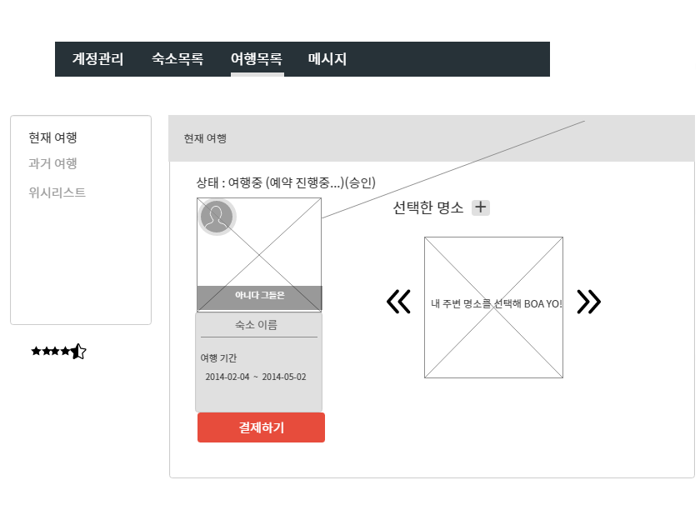
화면소개(여행현황)
3

Slide 13
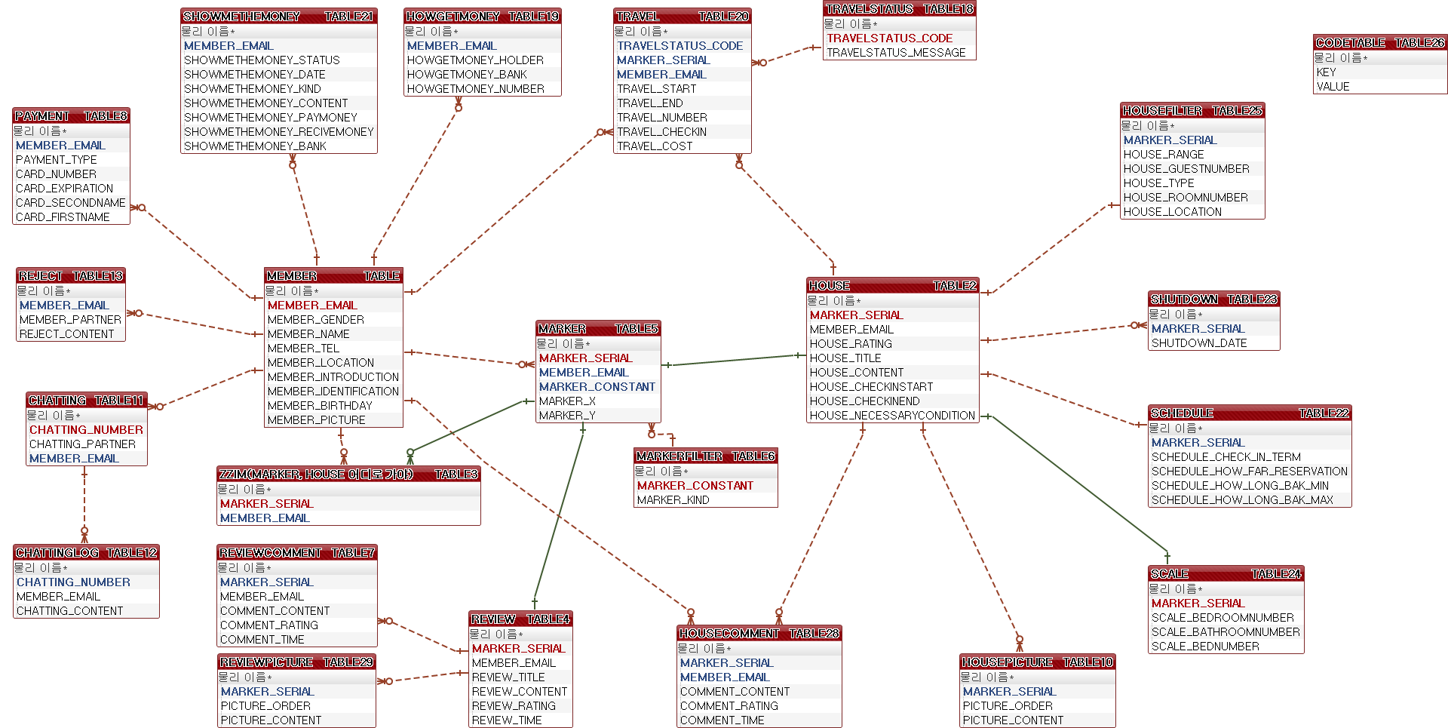
DB설계
4

Slide 14
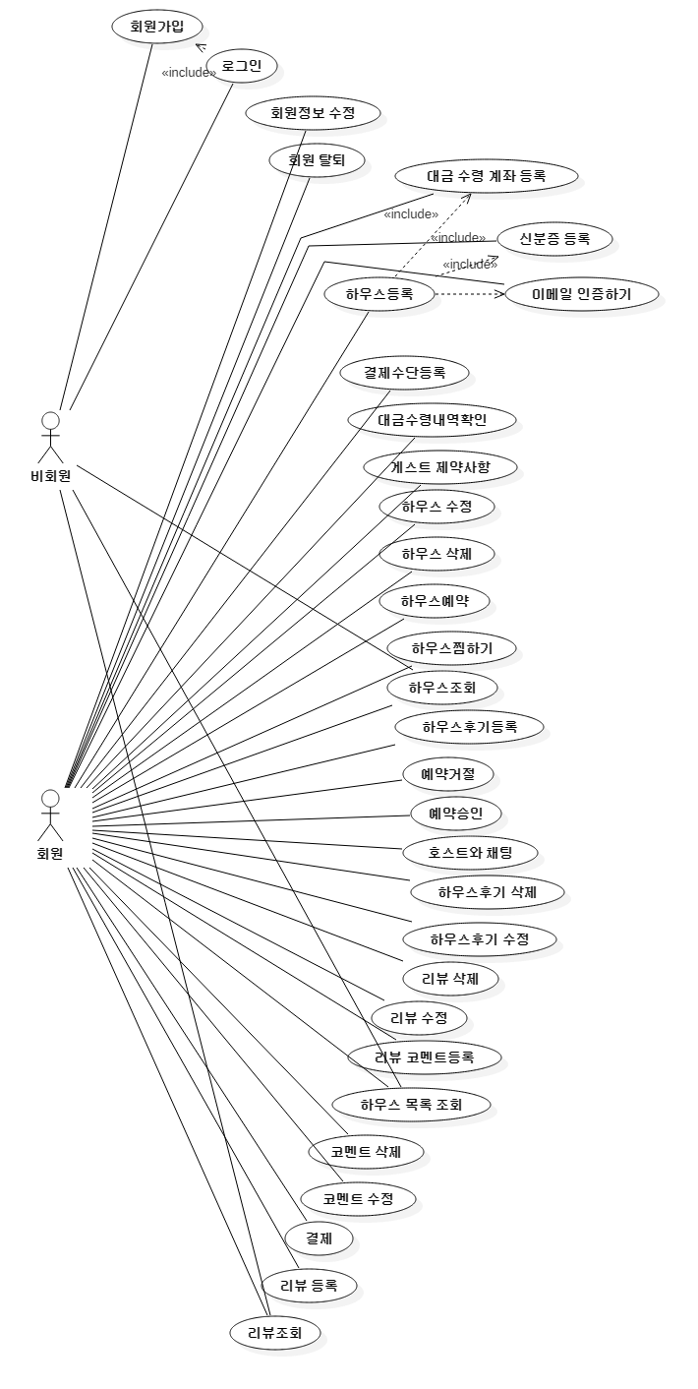
USE CASE(전체)
5

Slide 15
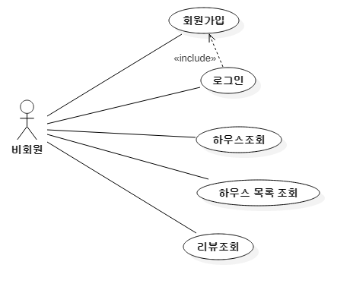
USE CASE(비회원)
5

Slide 16
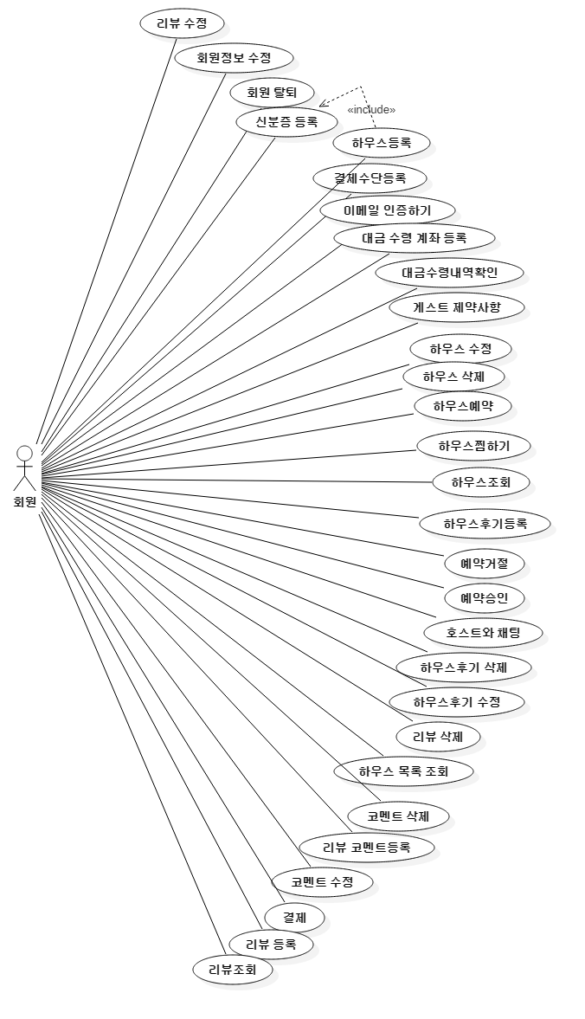
USE CASE(회원전체)
5

Slide 17
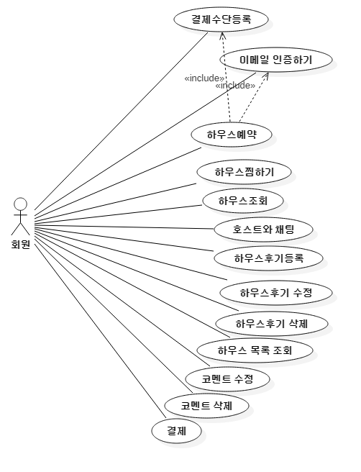
USE CASE(회원여행)
5

Slide 18
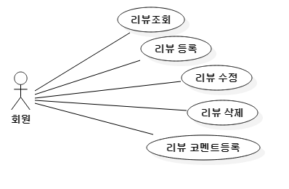
USE CASE(회원리뷰)
5

Slide 19
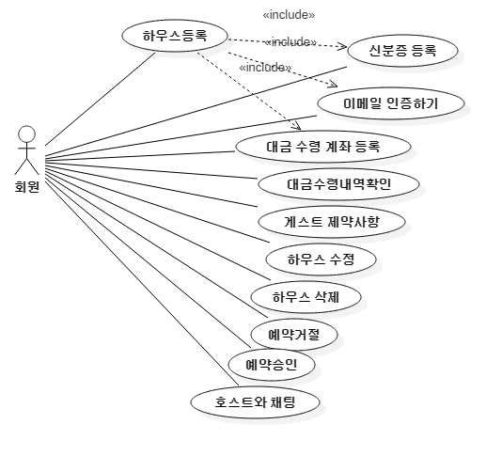
USE CASE(회원 호스팅)
5

Slide 20
질의응답
4
Q & A

